Slide 1

REINDUCCIÓN
ESTUDIANTES
ANTIGUOS

Slide 2
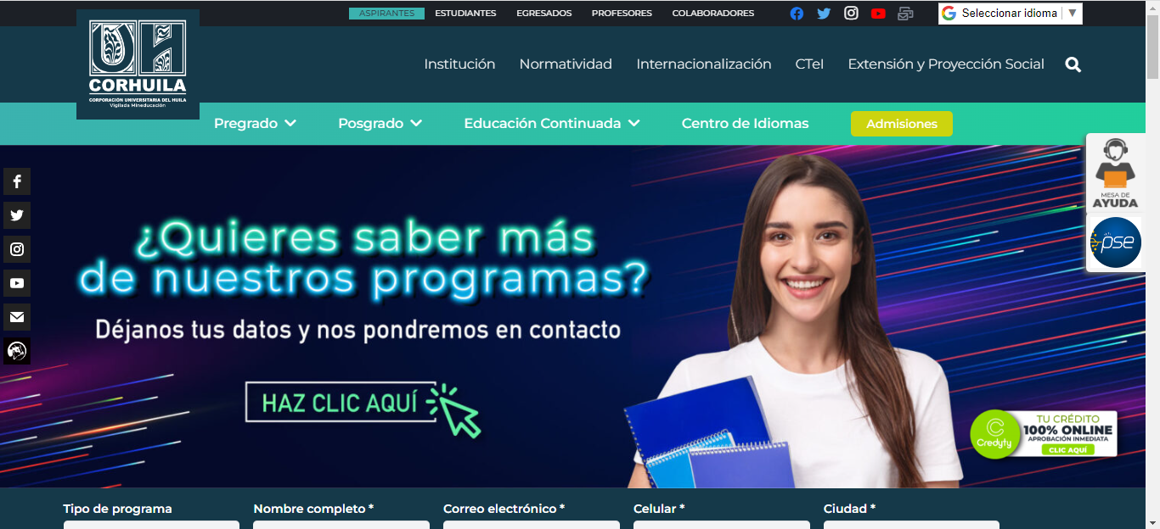
www.corhuila.edu.co

Slide 3
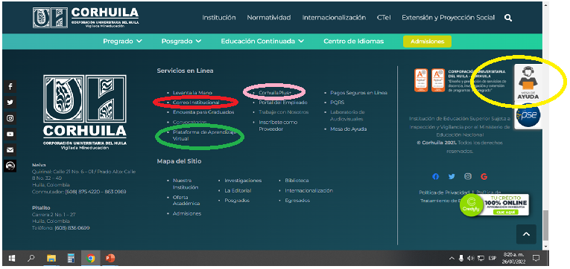

Slide 4
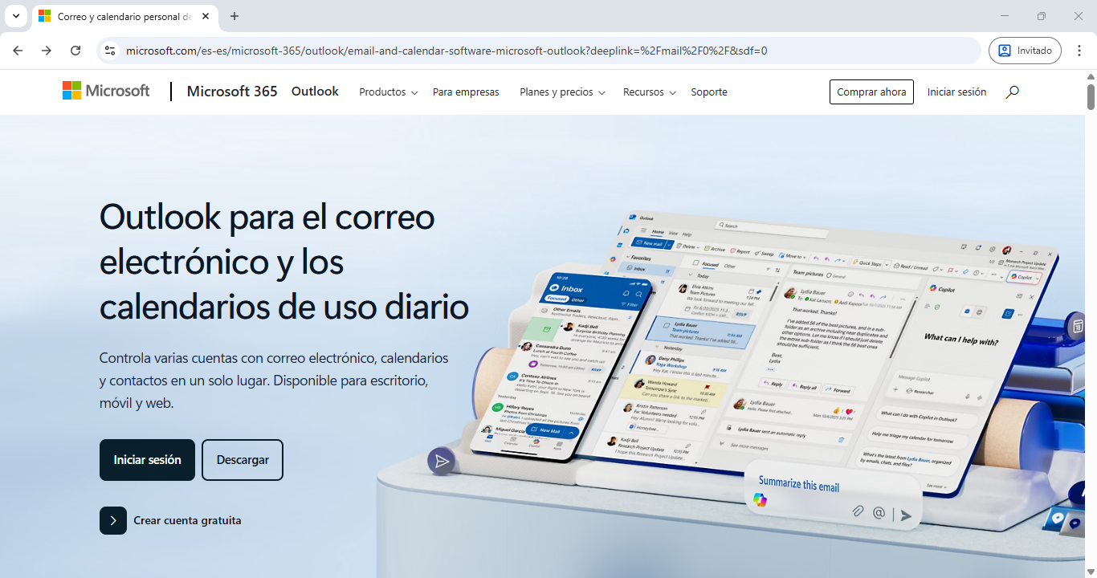
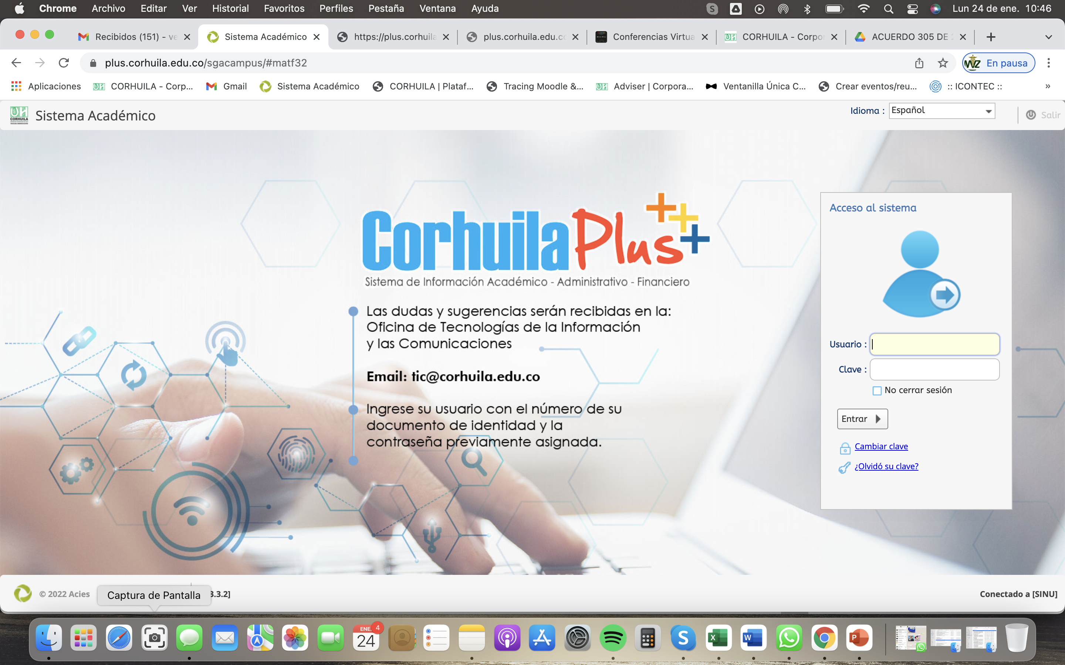

Slide 5
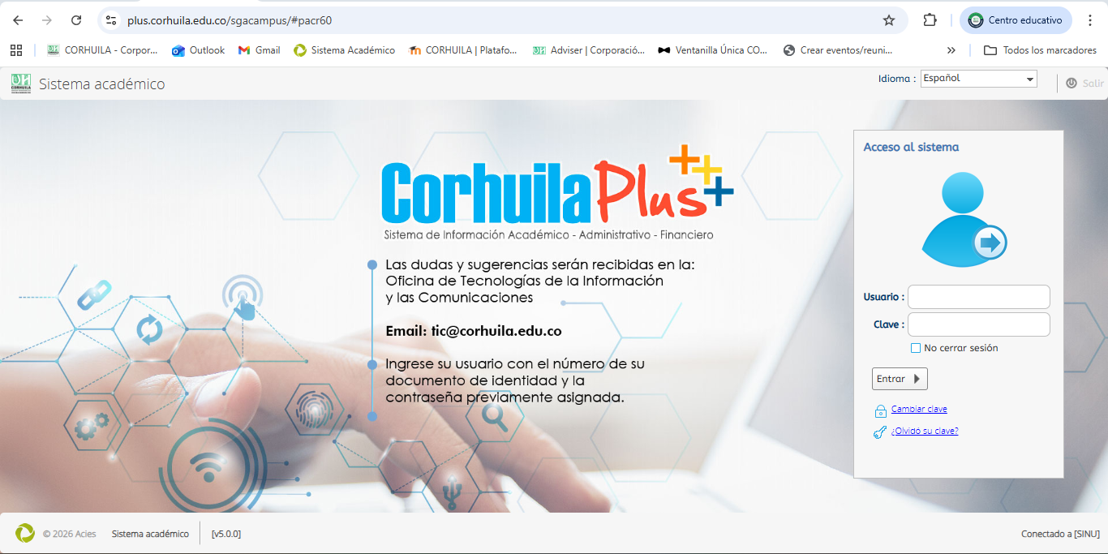

Slide 6


Slide 7



Slide 8

REGLAMENTO ESTUDIANTIL
CAPÍTULO VIII. DE LA ASISTENCIA (ART. 44)
Asistir puntualmente al 80% de las clases

Slide 9

CAPÍTULO X. DE LA EVALUACIÓN, RENDIMIENTO Y PROMOCIÓN ACADÉMICA
ARTÍCULO 69. El estudiante que repruebe por tercera vez una o dos de las mismas actividades académicas quedará SUSPENDIDO del programa por un período académico y podrá en el período académico siguiente, matricular exclusivamente dichas actividades académicas.
En caso de que el estudiante repruebe nuevamente por cuarta vez una o dos de las mismas actividades académicas, luego de haber cumplido con el período académico de suspensión, será EXCLUIDO de forma definitiva del programa académico.

Slide 10
CAPÍTULO X. DE LA EVALUACIÓN, RENDIMIENTO Y PROMOCIÓN ACADÉMICA
ARTÍCULO 70. El estudiante que repruebe, por primera vez y en un mismo período académico, tres o más actividades académicas del plan de estudios, deberá matriculadas nuevamente en el período académico siguiente. Estas podrán ser cursadas junto con otras actividades académicas, conforme a lo establecido en su plan de estudios.
Si el estudiante reprueba por tercera vez estas mismas actividades académicas,
será excluido de manera definitiva del programa académico.
En caso de una segunda reprobación de las mismas actividades académicas, el estudiante solo podrá matricular exclusivamente aquellas que haya reprobado nuevamente, debiendo pagar el valor total de los derechos pecuniarios correspondientes a la matrícula, junto con los demás derechos académicos establecidos para el período.

Slide 11
CAPÍTULO X. DE LA EVALUACIÓN, RENDIMIENTO Y PROMOCIÓN ACADÉMICA
ARTÍCULO 71. APLICACIÓN DEL PROMEDIO PONDERADO GENERAL. El estudiante que obtenga un promedio ponderado general inferior a tres punto cero (3.0) queda con MATRÍCULA CONDICIONAL para el periodo académico siguiente y debe participar en un programa de acompañamiento y seguimiento estudiantil. Además, debe firmar un acta de compromiso para alcanzar un promedio ponderado general igual o superior a tres punto cero (3.0).
El estudiante que permanezca con matrícula condicional durante tres periodos académicos, consecutivos o no, sin importar el número de créditos o actividades académicas matriculadas, será suspendido por un período académico.

Slide 12


Slide 13
CAPÍTULO XI. DEL FRAUDE ACADÉMICO
ARTÍCULO 74. FRAUDE ACADÉMICO. Se entiende por fraude la suplantación de personas, la copia total o parcial, la tentativa de copia, la utilización de ayudas, material u otros elementos no autorizados, la alteración de calificaciones o resultados de evaluación, el plagio de propiedad intelectual, el uso de la inteligencia artificial que no se ajuste a los lineamientos institucionales, el uso de citas y referencias falsas y todas aquellas actuaciones orientadas a inducir a error al profesor o a una autoridad académica de la institución, en relación con el desarrollo de una actividad de formación o método de evaluación.
PARÁGRAFO 2. El estudiante que cometa fraude académico debidamente demostrado será calificado con cero punto cero (0.0) en la actividad de formación o método de evaluación respectivo. El profesor del área correspondiente notificará por escrito de este hecho a la dirección del programa y quedará constancia en el historial académico del estudiante, previo proceso y sanción disciplinaria a que haya lugar.

Slide 14
Artículo 59: Escala de valoración en la evaluación.
0
3
5

Slide 15


Artículo 62: Fraudes.
0
3
5

Slide 16
CAPÍTULO XII. PARTICIPACIÓN ESTUDIANTIL E INSTANCIAS PARA ATENCIÓN Y SOLUCIÓN DE ASUNTOS
Profesor.
Director de programa.
Comité de Programa.
Decano de Facultad.
Consejo de la Facultad.
Vicerrectoría Académica.
Consejo Académico.
Rectoría.
Consejo Superior.
Consejo Superior.
Consejo Académico.
Consejo de Facultad.
Comité de Programa y otros comités.

Slide 17
CAPÍTULO XIV. DE LOS ESTÍMULOS ACADÉMICOS Y APOYOS ECONÓMICOS
Artículo 80. Estímulos:
Becas de honor:
Beca del 100% del valor de la matrícula al estudiante con el promedio ponderado más alto del periodo académico.
Beca del 80% del valor de la matrícula al estudiante con el segundo promedio ponderado más alto del período académico.
Beca del 60% del valor de la matrícula al estudiante con el tercer promedio ponderado más alto del período académico.
Haber obtenido un promedio ponderado mínimo de 4.3 en el período académico inmediatamente anterior al otorgamiento de la beca, entre otros requisitos.

Slide 18
CAPÍTULO XIV. DE LOS ESTÍMULOS ACADÉMICOS Y APOYOS ECONÓMICOS
Artículo 81. Otros estímulos:
Mención meritoria o laureada (trabajos de grado entre otras opciones de grado).
Deportivo: a estudiantes que participen en actividades deportivas avaladas por la Dirección de Bienestar Institucional.
Deportivo y cultural a nivel institucional.
Participación en la actividad cultural del sanjuanero huilense a nivel institucional.

Slide 19
CAPÍTULO XIV. DE LOS ESTÍMULOS ACADÉMICOS Y APOYOS ECONÓMICOS
Artículo 82. Estímulos por monitoría:
Otorgará un descuento del 20% en el valor de la matrícula ordinaria a los estudiantes de CORHUILA que ejerzan funciones como monitores académicos o de apoyo administrativo, conforme a las convocatorias realizadas por la Rectoría.
Artículo 83. Estímulos por participación en cuerpos colegiados y comités:
Otorgará un descuento del 20% en el valor de la matrícula ordinaria a los estudiantes que actúen como representantes de su estamento en los distintos cuerpos colegiados y comités institucionales durante el período en que ejerzan dicha representación.

Slide 20



Slide 21

ASISTENTE ADMINISTRATIVA Y DIRECTOR DE PROGRAMA
Daniela Solano
Ana Lucia Paque
Esta foto de Autor desconocido está bajo licencia CC BY-SA

Slide 22

PASE
(Programa de Asesoría y Seguimiento a Estudiantes)

Slide 23





IMPORTANTE TENER EN CUENTA
3228735281
Excusas médicas
Consejerías
y tutorías
Reporte de enfermedades y/o accidentes
Tienen 3 días hábiles para reportar la excusa. Art 45
Carné estudiantil
Tienen 3 días hábiles para reportar la inconformidad. Art 45
Inconformidad en reporta de calificaciones

Slide 24

IMPORTANTE TENER EN CUENTA
Proyecto Educativo del Programa – PEP
Cont
i
ene
Se adapta a los cambios internos del Programa
Lineamientos, políticas y principios que orientan y dirigen el desarrollo del programa
Busca
Dar directrices para la formación integral del estudiante y cumplir con los requerimientos en áreas profesionales del egresado con el entorno en general

Slide 25

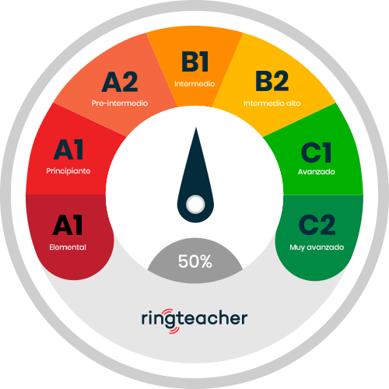

IMPORTANTE TENER EN CUENTA
Requisitos de grado

Slide 26
IMPORTANTE TENER EN CUENTA
Capitulo XVI
Artículo 92 Requisitos para el otorgamiento del título
Aprobar el 100% de los créditos
Demostrar dominio de lenga extranjera (Nivel B1)
Presentar las pruebas Saber Pro y obtener mínimo un puntaje de 140
Realizar las pruebas diagnósticas y cursos de fortalecimiento
Pagar los derechos de grado
No tener procesos disciplinarios
Diligenciar encuesta de observatorio laboral
Demás que exija el Consejo Académico

Slide 27


Slide 28

QR Asistencia REINDUCCIÓN INGENIERÍA MECATRÓNICA

Slide 29

QR evaluación de REINDUCCIÓN INGENIERÍA MECATRÓNICA

